Slide 1
Ako byť dobrým učiteľom?
Vladimír Burjan

Slide 2
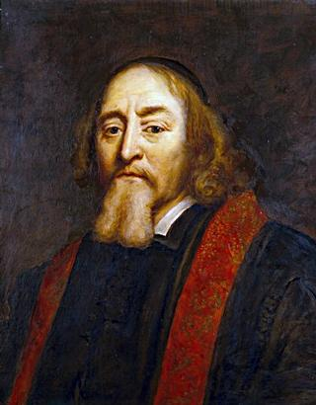
Učitelia nesmú byť podobní stĺpom pri cestách, ktoré iba ukazujú, kam ísť, ale samy nejdú.
Jan Amos Komenský

Slide 3
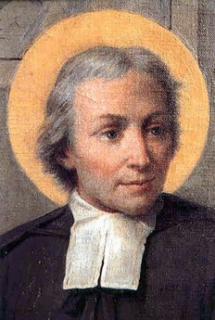
Vlastnosti dobrého učiteľa
Svätý Ján de la Salle (1651 – 1719), zakladateľ rehole školských bratov, vytvoril koncom 17. storočia zoznam dvanástich cností dobrého učiteľa.

Slide 4
Cnosti dobrého učiteľa podľa Jána de la Salle

Slide 5
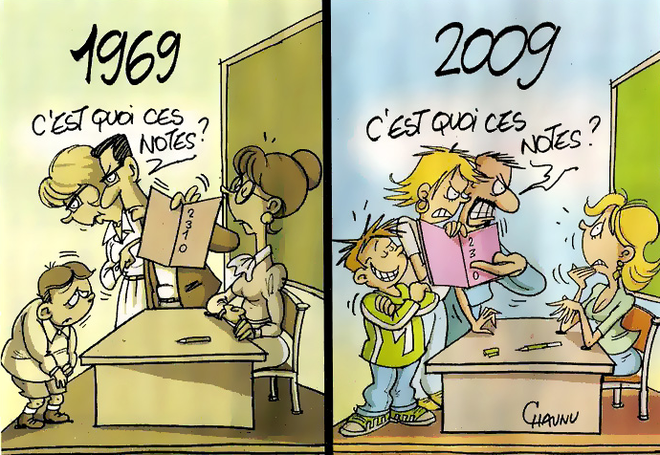
© Emmanuel Chaunu

Slide 6
Typy rodín a rodičov, ktoré kedysi neexis- tovali resp. boli zriedkavé a dnes sú časté
neúplné a neštandardné rodiny
menejpočetné rodiny (1 – 2 deti)
oveľa starší rodičia
plne vyťažení rodičia (veľa peňazí, málo času)
nezamestnaní rodičia a rodičia s nízkym socio-ekonomickým statusom
rodičia z vylúčených komunít

Slide 7
Typy rodín a rodičov, ktoré kedysi neexis- tovali resp. boli zriedkavé a dnes sú časté
„zelené vdovy“, „helikoptérové matky“, „biomatky“
„Google-experti“ na pedagogiku
silno výkonovo orientovaní rodičia
cudzinci, pracovníci nadnárodných korporácií, diplomati, migranti...

Slide 8
Učitelia kedysi a dnes

Slide 9
Učitelia kedysi a dnes
KEDYSI | DNES
Učiteľov bolo málo. | Učiteľov je veľa.
Predstavovali formálnu autoritu. | Nepredstavujú formálnu autoritu.
Úroveň ich vzdelania bola výnimočná. | Úroveň ich vzdelania je bežná.
Disponovali vzácnym know-how, ktoré sa nedalo získať bez nich. | Ich know-how už nie je také vzácne, dá sa získať mnohými cestami.
To, čo ponúkali, malo silu meniť životy. | To, čo ponúkajú, už nemá taký vplyv.
Boli vnímaní ako „chodiace encyklopé-die“. | Nie sú nutne vnímaní ako spoľahlivý zdroj poznania.
Boli príkladom úspešnej kariéry. | Ich kariéra dnes (u nás) nie je vníma-ná ako úspešná.

Slide 10
Niektoré charakteristiky súčasného sveta
(Postmoderná) kríza (formálnych) autorít
Slabý štát ⇒ slabá škola
„Právny extrémizmus“
Nedôvera rodičov k štátnym vzdel. systémom

Slide 11
Charakteristiky dnešnej spoločnosti, ktoré majú vplyv na prácu učiteľov
Masifikácia vzdelávania
Rýchle napredovanie poznania
„Nepredvídateľnosť“ blízkej budúcnosti
Koniec veľkých príbehov ⇒ absencia celospoločenského konsenzu v otázkach vzdelávania (čo učiť?) a výchovy (k čomu a ako vychovávať?)

Slide 12
Charakteristiky dnešnej spoločnosti, ktoré majú vplyv na prácu učiteľov
Stupňujúce sa požiadavky spoločnosti na školu
Silnejúca konkurencia zo strany iných vzdelávacích inštitúcií, prostredí...
Iné deti
Iní rodičia

Slide 13
Čo s tým?

Slide 14
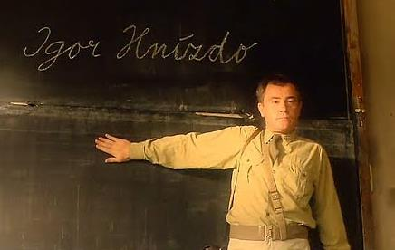

Slide 15
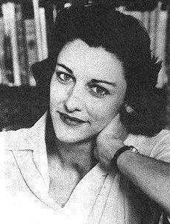
Vyučujem v škole. Je to podobné, ako keby ste sa pokúšali o ľúbostný vzťah s nosorožcom.
Anne Sexton (1928 – 1974)

Slide 16
Nové pojatie profesie učiteľa

Slide 17
Učiteľstvo ako pomáhajúca profesia

Slide 18
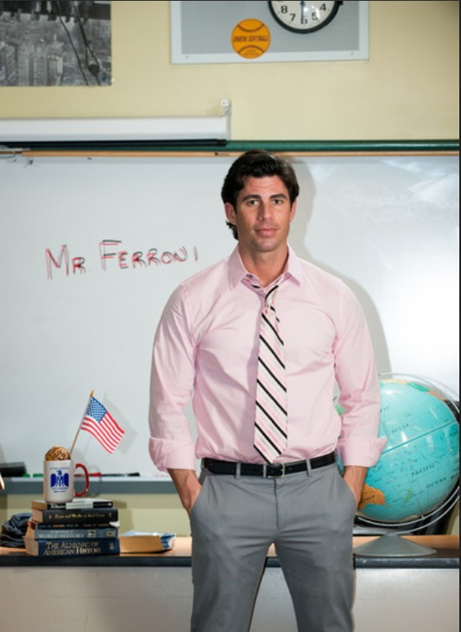
Deti, ktoré sú doma milované, chodia do školy, aby sa učili. Tie, ktoré nie sú, prichádzajú do školy, aby boli milované.
Nicholas A. Ferroni

Slide 19
Výchova a vzdelávanie ako celostné pôsobenie

Slide 20
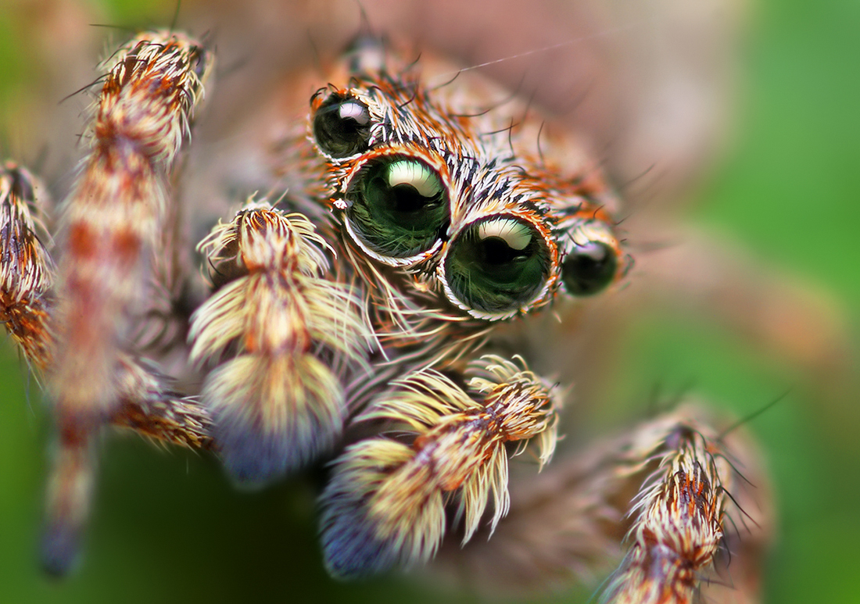
Nie je dôležité, aby žiaci vedeli, koľko má pavúk nôh, ale aby mu ich netrhali.
Renata Halaxová

Slide 21
Učiteľ ako osobný poradca, tréner, mentor, sprievodca...

Slide 22
Učitelia sa musia zmeniť z ľudí, ktorí veľa rozprávajú, na ľudí, ktorí sú schopní počúvať a pochopiť deti.
Lars Rokkjaer

Slide 23
Učiteľ ako člen koordinovaného tímu

Slide 24
Nové pojatie profesie učiteľa - oblasť výchovy
Učitelia by mali suplovať rodinu, kde treba.
Poslaním učiteľa by mala byť nielen informá-cia, ale aj formácia.
Učitelia by mali rozvíjať mäkké zručnosti žiakov.
Učitelia by mali mať osobnejšie vzťahy so žiakmi, mali by pre nich byť neformálnymi autoritami, vzormi...

Slide 25
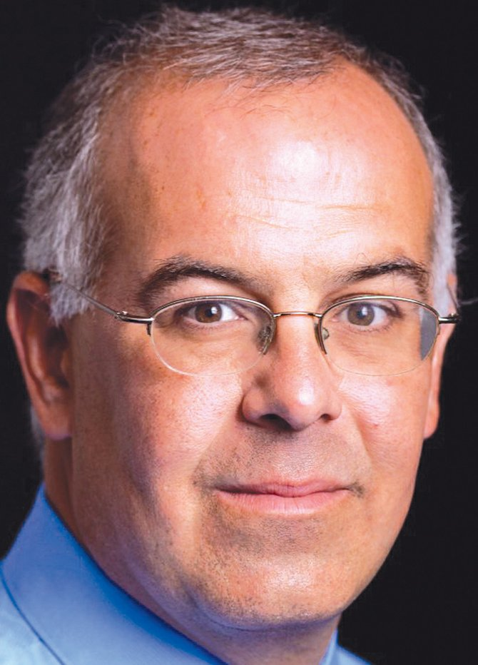
Učíme sa najmä od ľudí, ktorých máme radi.
David Brooks

Slide 26
Nové pojatie profesie učiteľa - oblasť vzdelávania
učiteľ by mal informovať o možnostiach vzdelávania, usmerňovať, odporúčať,
učiteľ by mal poskytovať konzultácie,
učiteľ by mal motivovať, posmeľovať,
učiteľ by mal dodávať učeniu zmysel (nielen know-how, ale aj know-why).

Slide 27
Akí učitelia budú úspešní v 21. storočí?

Slide 28
Úspešný učiteľ pre 21. storočie
Skôr paidotrop ako logotrop
Vytvára si osobnejšie vzťahy so žiakmi
Celostné pôsobenie (aj mimo školy)
Prispôsobuje sa potrebám žiakov
Chce nielen informovať, ale aj formovať
Ponúka nielen know-how, ale aj know-why

Slide 29
Ďakujem za pozornosť.
Burjan@exam.sk

Slide 31
Úspešný učiteľ pre 21. storočie
Zaujímavá osobnosť, autenticita, silný osobný príbeh
Spoločenská angažovanosť
Intelektuálne zvedavý, stále sa sám učí (široké spektrum záujmov)
Rozvinuté mäkké zručnosti
Dokáže si získať autoritu, byť vzorom

Slide 32
Predpoklady pre úspešný výkon profesie učiteľa
duševná a osobnostná stabilita, vyrovnanosť, vyzretosť,
skôr extroverzia ako introverzia,
trpezlivosť, empatia, záujem o druhých a pochopenie pre ich slabosti a problémy,

Slide 33
Predpoklady pre úspešný výkon profesie učiteľa
primerané sebavedomie, rozhodnosť, asertívnosť,
dobrá odolnosť voči stresu (reziliencia),
pozitívny mindset,
záujem o prácu s ľuďmi a medzi ľuďmi,

Slide 34
Predpoklady pre úspešný výkon profesie učiteľa
záujem o svet detí a mladých ľudí,
záujem o komunikáciu a schopnosť komunikovať s rôznymi ľuďmi,
dobré ovládanie jazyka, dobré vyjadrovacie schopnosti, dobré vysvetľovacie schopnosti

